Slide 1
PROIECT final
tusan stefania
04.09.2024

Slide 2
Partea I - Notiuni teoretice
1. Explicați pe scurt ce sunt cerințele de business, la ce ne folosesc și cine le creează?
Sunt specificații detaliate create de echipele de management sau de proprietarii afacerilor și sunt folosite pentru a comunica clar așteptările, pentru a defini obiectivele și a planifica implementarea acestora
2. Explicați diferența între un test condition și test case?
• Test condition - reprezintă un element al unei componente sau al unui sistem care poate fi verificat printr-un test case, cum ar fi o funcție, o funcționalitate, un atribut etc. (ce voi testa?) Un test condition este un criteriu (conditie) care trebuie indeplinita pentru ca un test case sa fie considerat passed
• Test case - reprezintă o serie de pași ce se vor executa pentru a verifica o anumită funcționalitate (cum voi testa?)
4. Explicați diferența între retesting și regression testing?
Retesting - este un tip de testare prin care se verifică dacă defectele marcate ca și remediate au fost într-adevăr remediate
Regression testing - este un tip de testare prin care se verifică programul sau o parte din program pentru a ne asigura că schimbările aduse asupra lui nu au cauzat și alte defecte
5. Explicați diferența între functional testing și non-functional testing?
• Functional testing - verifică dacă produsul își îndeplinește funcțiile
• Non-functional testing - verifică atribute care descriu cât de bine își îndeplinește sistemul funcțiile
6. Explicați diferența între blackbox testing și whitebox testing?
• Blackbox testing - se concentrează pe testarea funcționalității și comportamentului sistemului, fără acces la codul sursă
• Whitebox testing - se concentrează pe testarea internă a sistemului, având acces la codul sursă

Slide 3
Partea I - Notiuni teoretice
7. Enumerați tehnicile de testare și grupați-le în funcție de categorie (blackbox, whitebox, experience-based)
Tehnici de testare:
Blackbox:
Equivalence partitioning, Boundary value analysis, Decision table testing, State transition testing.
Whitebox:
Statement coverage, Branch coverage, Path coverage.
Experience-based:
Exploratory testing, Error guessing.
8. Explicați diferența între verification și validation?
• Verification - este o testare de evaluare prin care se determină dacă respectă specificațiile și cerințele stabilite
• Validation - este o testare de evaluare prin care a se asigura că îndeplinește nevoile și așteptările utilizatorilor finali
9. Explicați diferența între positive testing și negative testing și dați câte un exemplu din fiecare?
Positive testing - este un tip de testare care se concentrează pe validarea comportamentului corect și adecvat al unui sistem
Exemplu : Folosindu-ne de opțiunea de căutare prezentă pe site, tastăm și căutam cuvinte concrete ce se găsesc pe site cum ar fi: noutati, management, etc.
• Negative testing - este un tip de testare care se concentrează pe validarea comportamentului sistemului în situații de eroare sau condiții incorecte cum ar fi: folosirea incorecta a userului
10. Enumerați și explicați pe scurt nivelurile de testare?
UNIT TESTING
Reprezintă testarea
celei mai mici bucăți
funcționale dintr-o
aplicație cum ar fi: funcții,
clase,
proceduri,
Interefețe si verifică dacă componentele software îndeplinesc sau nu funcționalități
INTEGRATION
TESTING:
Se concentrează pe
interacțiunile dintre
componente și
Sisteme si verifică fluxul de date de la un modul la alte module.
SYSTEM TESTING:
Se concentrează pe
comportamentul
și capabilitatea
sistemului ca un
tot unitar si evaluează atât nevoile funcționale, cât și cele nefuncționale pentru testare.
USER ACCEPTANCE TESTING:
Este realizată de către
utilizatorii finali sau de
către reprezentanții acestora
pentru a valida dacă sistemul
îndeplinește așteptările
și cerințele lor

Slide 4
Partea I - Notiuni teoretice
3. Etapele procesului de testare
Stabilirea
obiectivelor și a
resurselor
testării, crearea
planului de
testare
Identificarea
scenariilor de
testare și
determinarea
strategiei și a
priorităților
Identificarea cazurilor
de testare și a
datelor de
testare,
planificarea
metodelor de
testare
Crearea cazurilor
de testare,
organizare si prioritizarea testelor, Configurarea
mediului de
testare,
pregătirea datelor
și resurselor
pentru a executa
testele.
Cazurile de testare sunt executate,
Raportarea BUG urilor/defecte
Testare de regresie, compararea rezultatelor actuale cu cele asteptate
Evaluarea rezultatelor
obținute, verificarea
îndeplinirii obiectivelor și
a criteriilor de testare,
finalizarea documentației
și pregătirea raportului
final.
Test Planning
Test Analysis
Test Design
Test Implementation
Test Execution
Test Completion
Test Monitoring and Control
Monitorizarea progresului testării, controlul activităților de testare, gestionarea resurselor și rezolvarea problemelor apărute.

Slide 5

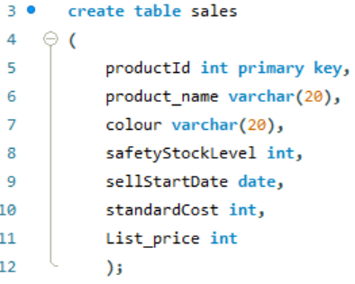
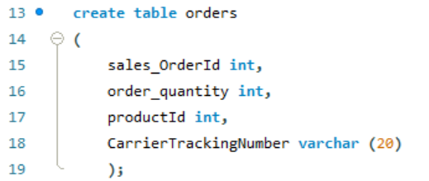
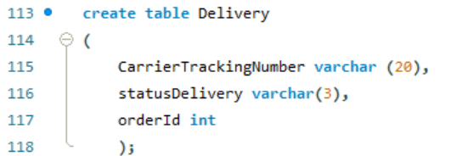
Partea II - aSPECTE PRACTICE
Link github → https://github.com/stefaniatusan/Proiect-final
Compania MagazinBicilete, care se ocupă cu vânzarea bicicletelor și a accesoriilor pentru biciclete, a observat că gestionarea inventarului și monitorizarea vânzărilor devine din ce în ce mai complexă pe măsură ce afacerea se extinde. În special, compania dorește să se asigure că au o imagine clară a produselor care se vând cel mai bine, pentru a putea ajusta stocurile în mod corespunzător și pentru a reduce pierderile din cauza stocurilor nevândute.
compania a decis să implementeze un nou sistem de raportare care utilizează SQL pentru a extrage informații esențiale despre vânzări și stocuri.
Crearea Bazei de date Stores in MySql. Link folosit ➔ https://learn.microsoft.com/en-us/sql/samples/adventureworks-install-configure?view=sql-server-ver16&tabs=ssms
Crearea si Definirea tabelei sales Crearea si Definirea tabelei orders Crearea si definirea tabelei Delivery

Slide 6
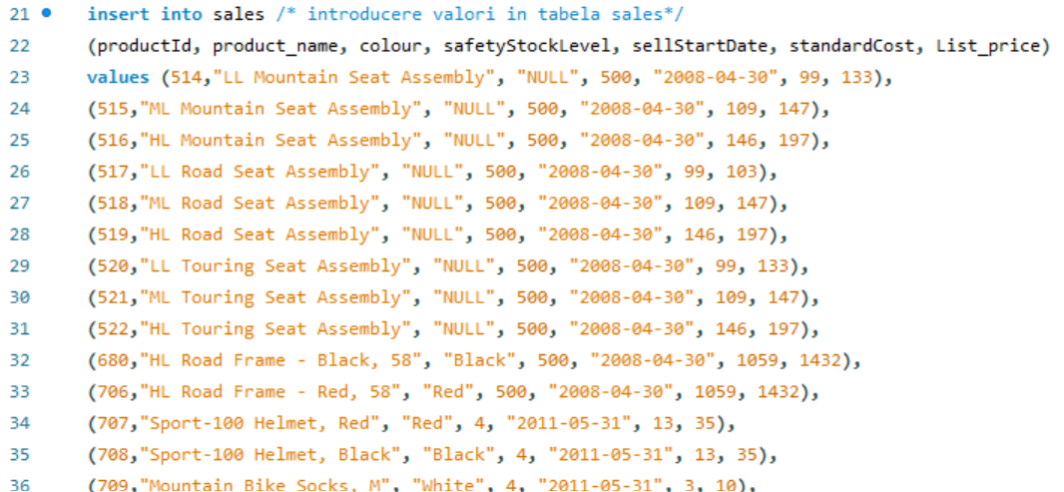
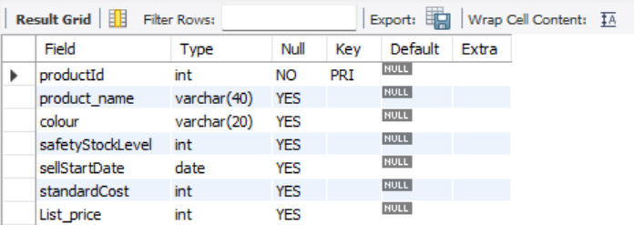
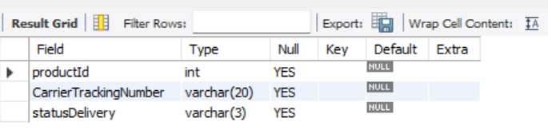
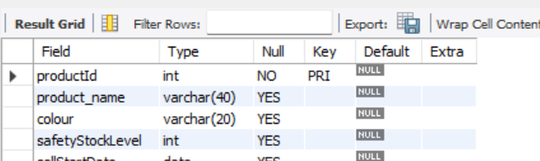
Partea II - aSPECTE PRACTICE
Introducere valori in tabela Sales
Verificarea structurii tabelei
Vizualizarea tabelei delivery prin functia desc (description)
Vizualizarea tabelei sales prin functia desc

Slide 7
Partea II - aSPECTE PRACTICE
Folosirea instructiunii modify pentru marirea caracterelor de la 20 la 40
Folosirea instructiunii rename pentru redenumirea tabelei Orders in SalesOrderDetail
Folosirea instructiunii drop tabel pentru stergerea tabelei SalesOrderDetail din baza de date Clienti

Slide 8
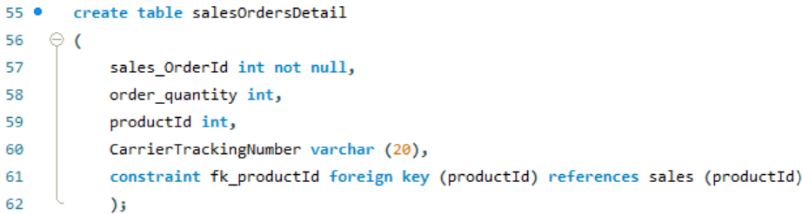
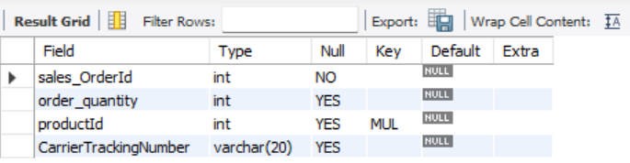
Partea II - aSPECTE PRACTICE
Crearea tabelei SalesOrdersDetail si definirea structurii
Folosirea instructiunii desc pentru vizualizarea structurii tabelei SalesOrdersDetail

Slide 9
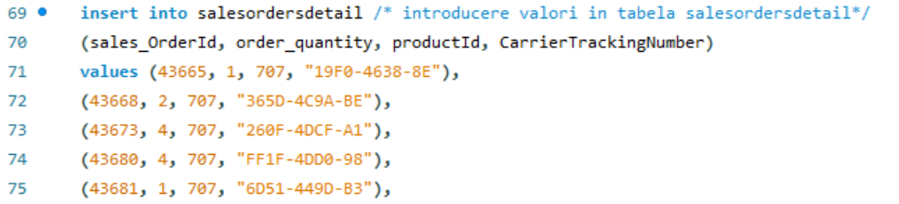
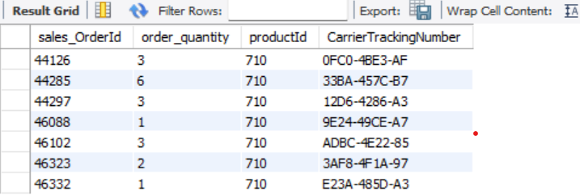
Partea II - aSPECTE PRACTICE
Introducerea valorilor in tabela SalesOrdersDetail
Utilizarea functiei de stergere a unui rand din baza de date DELETE from salesordersdetail where sales_OrderId = 46365

Slide 10
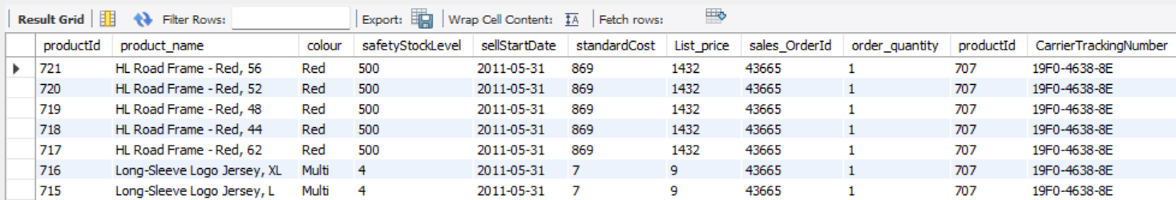
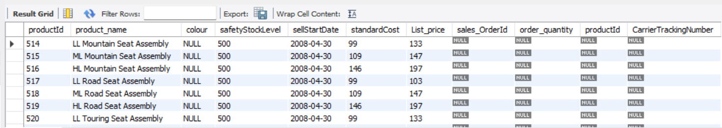
Partea II - aSPECTE PRACTICE
Folosirea instructiunii Cross join si left join

Slide 11
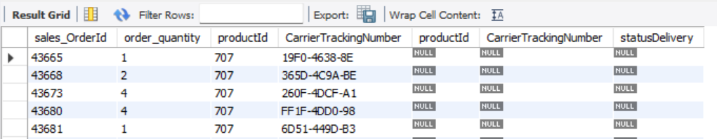
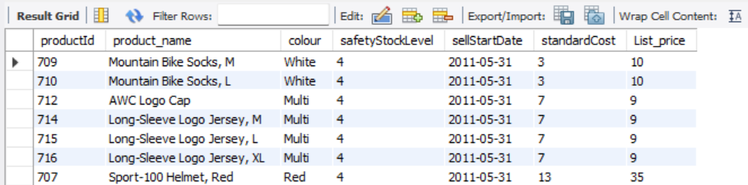
Partea II - aSPECTE PRACTICE
Folosirea instructiunii left join si order by
Instructiunea de cross join are ca scop unirea informatiei a doua tabele (sales si salesordersdetail) pentru a vedea toate informatiile intr-un singur tabel

Slide 12
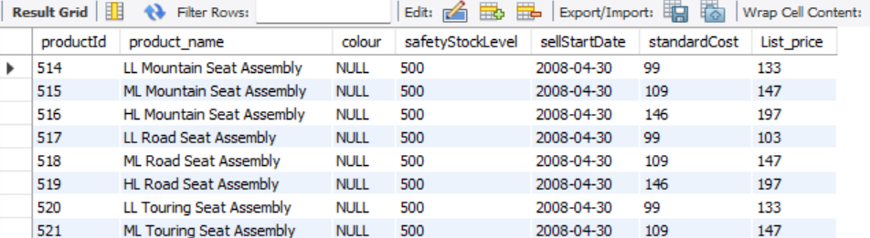
Partea II - aSPECTE PRACTICE

Slide 13
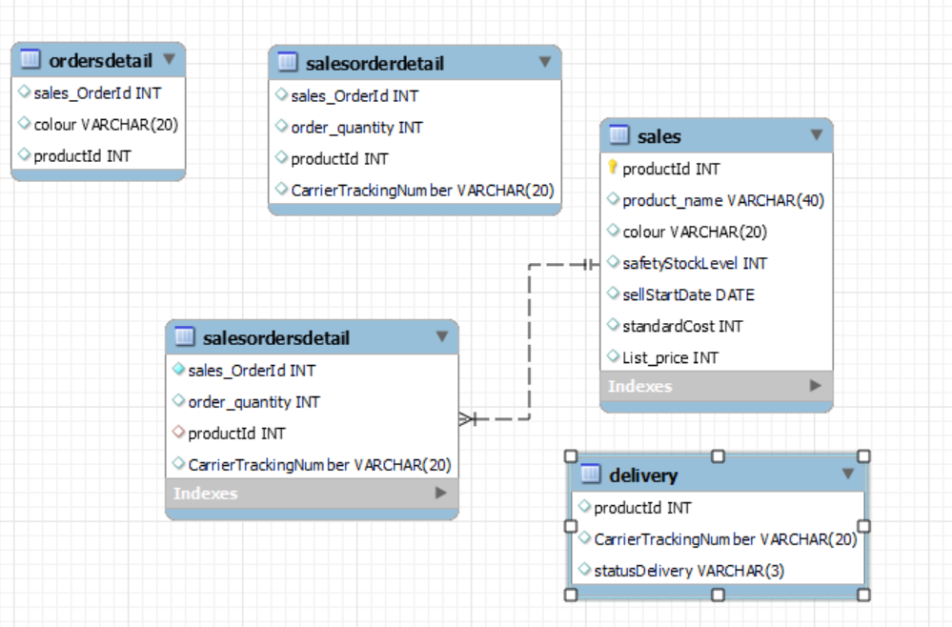
Partea II - aSPECTE PRACTICE
Schema
Schema bazei de date care a fost generata prin Reverse Engineer si care contine tabelele si relatiile dintre ele.
Relatia dintre aceste 2 tabele este de ‘one to many pentru ca au relatia de cheie primara si cheie secundara.

Slide 14
concluzii
Crearea și gestionarea structurii bazei de date
Manipularea datelor:
Interogări
Lessons Learned
Utilizarea corectă a cheilor primare și secundare: Acestea sunt esențiale pentru menținerea integrității datelor și pentru definirea relațiilor dintre tabele.
Optimizarea interogărilor: Indicii și optimizarea interogărilor sunt cruciale pentru performanța bazei de date, mai ales pe măsură ce volumul de date crește.
Documentarea și gestionarea modificărilor: Documentarea fiecărei modificări și a fiecărei structuri de date ajută la menținerea unei baze de date coerente și ușor de gestionat pe termen lung.

Slide 15
Multumesc pentru atentie!

